Slide 1
الفصل الدراسي الأول
الوحدة الثانية- الدرس الثاني
اسم الدرس / الإعجاز العلمي في القرآن الكريم

Slide 5
إلى سرعة حركتها مع استمرار الحركة
ـ هي النقطة التي تتحرك الشمس باتجاهها.
ـ عن أبي ذر قال سألت النبي  عن قوله والشمس تجري لمستقر لها قال مستقرها تحت العرش.
ـ وجد العلماء بعد دراسة أن النجوم بما فيها الشمس جميعها تتدفق بما يشبه النهر أو
المجرى وأن حركة الشمس في هذا تشبه حركة الأمواج صعودا وهبوطا.

Slide 8
ـ معلومة غير محل للجدل.
بناء محكم أو منظومة تصف الظواهر الطبيعية والاجتماعية تكون مستندة إلى الدليل والمشاهدة من خلال التجربة .

Slide 10
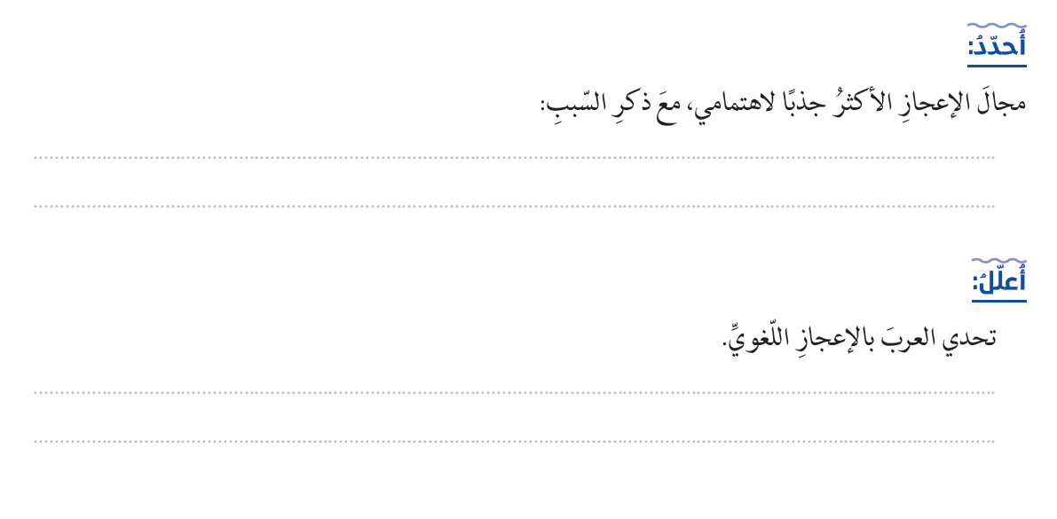
ـ الإعجاز العلمي.
ـ لتأثيره القوي في إدخال غير المسلمين إلى الإسلام.
ـ لأن العرب كانوا أهل بلاغة وفصاحة جاء القرآن بلغتهم وتحداهم على أن يأتوا بمثله أو بعشر سور مثله أو بسورة مثله.

Slide 11
ـ نعم، مثل الإعجاز العلمي في حديث الذباب اذا وقع في الاناء.
قال رسول الله  :" إذا وقع الذباب في شراب أحكم فليغمسه ثم لينزعه"

Slide 12
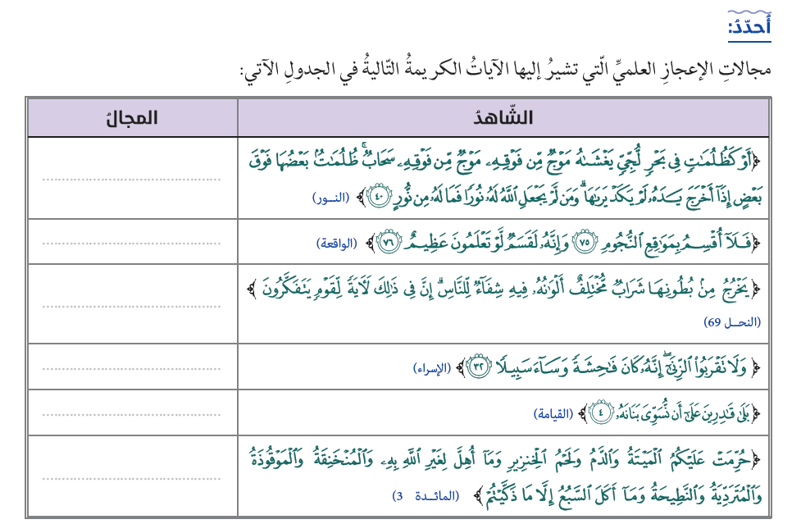
البحار
الفلك
الطب
التشريع
خلق الإنسان
الطب

Slide 13
ـ الإعجاز البياني.
ـ الغيبي.
ـ التشريعي.
ـ العلمي.

Slide 15
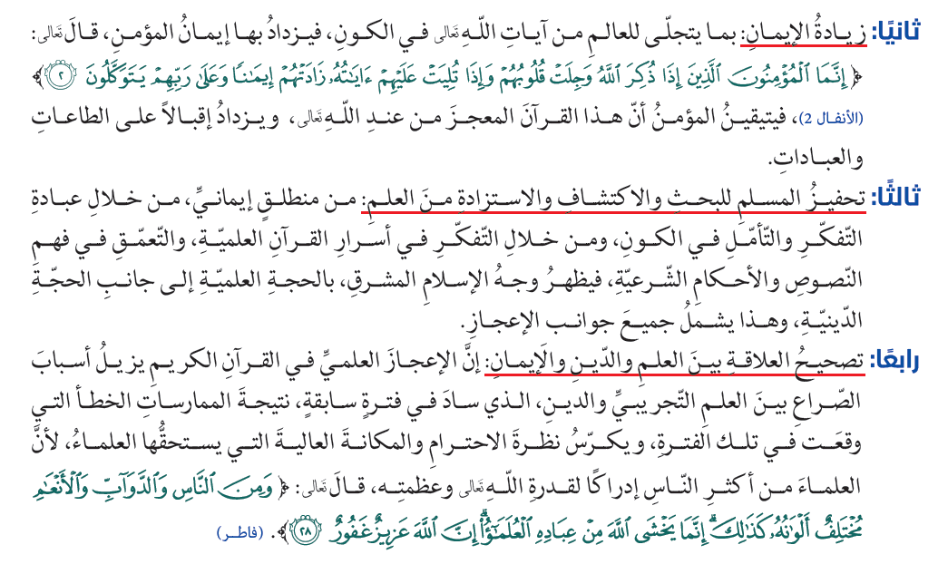

Slide 16
ـ سلاح فعال في زمننا في الرد على حجج الملحدين ودحض باطلهم حيث لايؤمنون إلا ما يرونه بأعينهم .
ـ وسيلة فعالة في الدعوة إلى الله وخاصة مع المشتغلين بالبحث العلمي

Slide 18
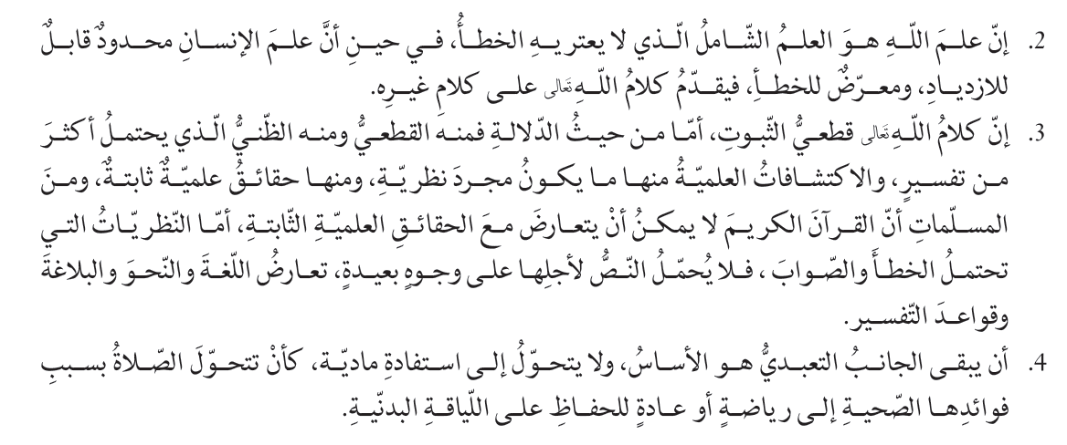

Slide 19
ـ عدم التكلف ومحاولة لي أعناق الآيات من أجل موافقتها للحقيقة العلمية.
ـ مراعاة السياق القرآني للآية المتعلقة بإحدى القضايا الكونية دون اجتزاء للنص عما قبله وعما بعده .

Slide 21
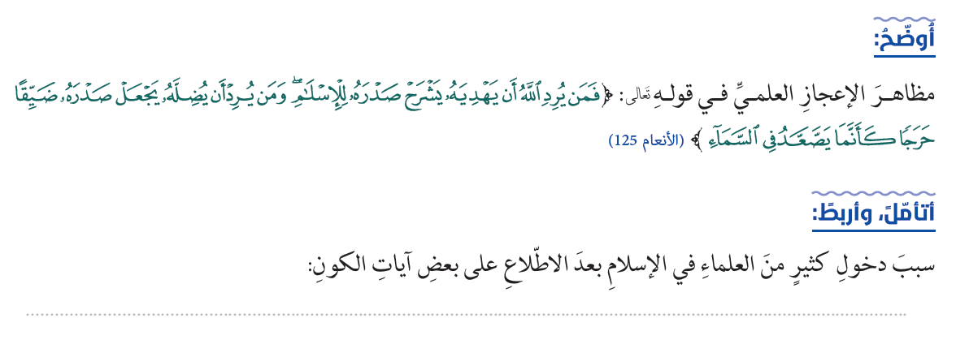
كلما ارتفع الإنسان وصعد إلى أعلى يضيق التنفس
لربطهم بين هذه الآيات الكونية وآيات القرآن الكريم فيظهر لهم انه كلام الله وأن هذا الدين هو الدين الحق

Slide 23
ـ إخبار القرآن الكريم بحقيقة
أثبتها العلم التجريبي وثبت عدم
إمكانية إدراكها بالوسائل
البشرية في زمن الرسول  .
ـ أن يقتصر الإعجاز على الحقائق العلمية التي وصلت حد القطع بها.
ـ إن علم الله هو العلم الشامل الذي لا يعتريه الخطأ
ـ إن كلام الله قطعي الثبوت ، أما من حيث الدلالة فمنه قطعي وظني
ـ إثبات صدق القرآن الكريم.
ـ زيادة الإيمان .
ـ تحفيز المسلم للبحث والاكتشاف.
ـ تصحيح العلاقة بين العلم والدين والإيمان .

Slide 25
ـ لا يتعارض .
ـ لأن البسط ينافي كروية الجسم الصغير جدا الذي لو انبسط لم يبق له استدارة ، أما جسم الأرض الذي هو كبير جدا وواسع فيكون كرويا ومبسوطا ولا يتنافي الأمران كما يعرف ذلك أهل الخبرة .

Slide 26
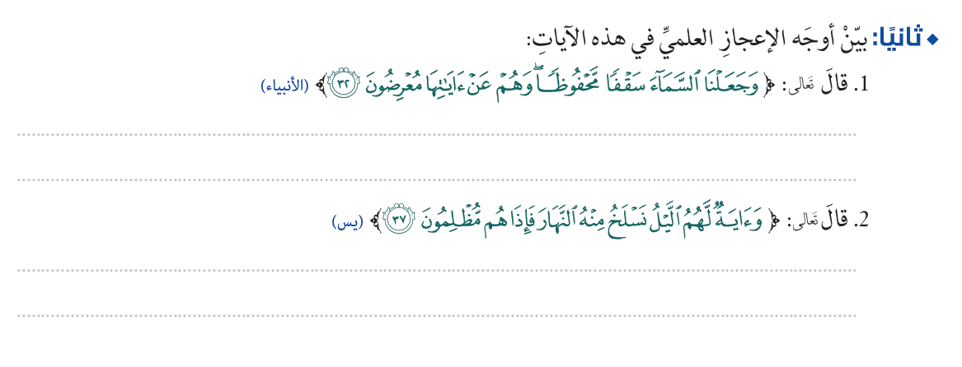
ـ حفظ السماء من السقوط على الأرض ، ومن الشياطين من أن تسترق السمع ـ حفظ السماء بالغلاف الجوي من الأشعة الكونية والأشعة فوق البنفسجية .
إن الله تعالى ينزع طبقة النهار من محيط الأرض التي يتغشاها الليل كما ينزع جلد الحيوان عن لحمه ولا يكون ذلك إلا بدوران الأرض حول محورها أمام الشمس فيتجلى الإعجاز القرآني في أنه عندما تتحرك الأرض وتدور حول نفسها فإن الليل يقوم على سلخ هذه الطبقة الرقيقة من النور.

Slide 27
ـ أن يقتصر الإعجاز على الحقائق العلمية التي وصلت حد القطع بها.
ـ إن علم الله هو العلم الشامل الذي لا يعتريه الخطأ.
ـ إن كلام الله قطعي الثبوت ، أما من حيث الدلالة فمنه قطعي وظني

Slide 28
ـ أما أثره على المسلم فهو زيادة الإيمان وتثبيته .
ـ غير المسلم : بيان صحة ما جاء به القرآن الكريم .

Slide 29
نشاط فردي

Slide 30
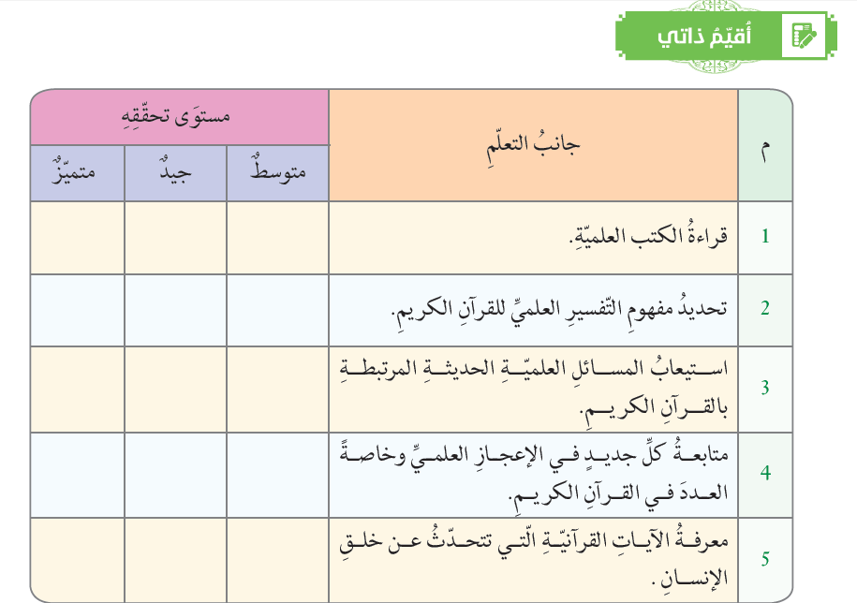
نشاط فردي

